Slide 1

NGHỊ LUẬN VỀ MỘT VẤN ĐỀ TƯ TƯỞNG, ĐẠO LÍ
https://www.freeppt7.com
Notes:
Giáo án của Thảo Nguyên 0979818956

Slide 2


  I
Tìm hiểu bài nghị luận về một tư tưởng, đạo lí
  Cấu trúc bài học
  II
Luyện tập
Notes:
Giáo án của Thảo Nguyên 0979818956

Slide 3

I
Tìm hiểu bài nghị luận về một tư tưởng, đạo lí
Notes:
Giáo án của Thảo Nguyên 0979818956

Slide 4

“TRI THỨC LÀ SỨC MẠNH”
Nhà khoa học người Anh Phơ răng –xit Bê cơn( Thế kỉ XVI-XVII) đã nói một câu nổi tiếng : “ Tri thức là sức mạnh”. Sau này Lê –nin, một người thầy của cách mạng vô sản thế giới lại nói cụ thể hơn: “ Ai có tri thức thì người ấy có được sức mạnh”. Đó là một tư tưởng rất sâu sắc. Tuy vậy, không phải ai cũng hiểu được tư tưởng ấy.
Tri thức đúng là sức mạnh. Người ta kể rằng, có một máy phát điện cỡ lớn của công ti Pho bị hỏng. Một hội đồng gồm nhiều kĩ sư họp 3 tháng liền tìm không ra nguyên nhân. Người ta phải mời đến chuyên gia Xten –mét –xơ.Ông xem xét và làm cho máy hoạt động trở lại. Công ti phải trả cho ông 10.000 đôla. Nhiều người cho Xten –mét –xơ là tham, bắt bí để lấy tiền. Nhưng trong giấy biên nhận Xten –mét –xơ ghi : “Tiền vạch một đường thẳng là 1 đôla. Tiền tìm ra chỗ vạch đường thẳng ấy là 9999 đôla”. Rõ ràng người có tri thức thâm hậu có thể làm được những việc mà nhiều người khác không làm nổi. Thử hỏi, nếu không biết cách chữa thì cỗ máy kia có thoát khỏi sốphận trở thành đống phế liệu được không!?
Notes:
Giáo án của Thảo Nguyên 0979818956

Slide 5

“TRI THỨC LÀ SỨC MẠNH”
Tri thức cũng là sức mạnh của cách mạng. Bác Hồ của chúng ta sau chuyến đi Pháp năm 1946 trở về đã thu hút được nhiều nhà trí thức Việt Nam danh tiếng đi theo kháng chiến như kĩ sư Trần Đại Nghĩa, tiến sĩ Nguyễn văn Huyên, các bác sĩ Tôn Thất Tùng, Đặng Văn Ngữ, nhà toán học Tạ Quang Bửu,…Các nhà trí thức ấy đã đem tri thức của mình mà xây dựng các ngành quân giới, giáo dục, y tế,…góp phần to lớn đưa cuộc kháng chiến đến thành công. Trong cuộc kháng chiến chống chiến tranh phá hoại của đế quốc Mĩ, các giáo sư Đàm Trung Đồn, Vũ Đình Cự đã huy động tri thức góp phần phá thủy lôi nổ chậm của địch, khai thông bến cảng. Và ngày nay, các nhà khoa học nông nghiệp, như Bùi Huy Đáp, Vũ Tuyên Hoàng,…đã lai tạo giống lúa mới, góp phần tăng sản lượng nông nghiệp, làm cho nước ta không chỉ có đủ lương thực mà còn trở thành một trong những nước đứng hàng đầu về xuất khẩu gạo trên thế giới.
Notes:
Giáo án của Thảo Nguyên 0979818956

Slide 6

“TRI THỨC LÀ SỨC MẠNH”
Tri thức có sức mạnh to lớn như thế nhưng đáng tiếc là còn không ít người chưa biết quý trọng tri thức. Họ coi việc học chỉ là để có mảnh bằng mong sau này tìm việc kiếm ăn hoặc thăng quan tiến chức. Họ không biết rằng, muốn biến nước ta thành một quốc gia giàu mạnh, công bằng, dân chủ, văn minh, sánh vai các nước trong khu vực và thế giới cần phải có biết bao nhà tri thức tài năng trên mọi lĩnh vực!
( Hương Tâm)
Notes:
Giáo án của Thảo Nguyên 0979818956

Slide 7

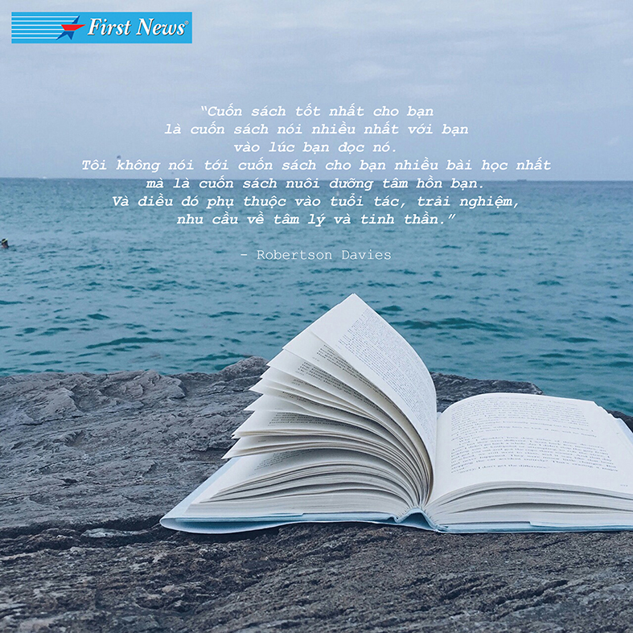
“TRI THỨC LÀ SỨC MẠNH”
a. Vấn đề nghị luận:
Bàn về giá trị của tri thức khoa học.
Notes:
Giáo án của Thảo Nguyên 0979818956

Slide 8

  b.Bố cục
“TRI THỨC LÀ SỨC MẠNH”
Mở đoạn
Thân đoạn
Kết đoạn
Nêu vấn đề nghị luận ( tri thức là sức mạnh).
Chứng minh làm rõ vấn đề nghị luận : Tri thức là sức mạnh.
Phê phán một số người không biết coi trọng tri thức, sử dụng tri thức không đúng chỗ
➔ Bố cục rõ ràng, chặt chẽ.
Notes:
Giáo án của Thảo Nguyên 0979818956

Slide 9

Các câu văn mang luận điểm
MB
+ Tri thức là sức mạnh (Bê-cơn). Ai có tri thức người đó được sức mạnh (Lê-nin).
TB
+ Tri thức đúng là sức mạnh (trong khoa học kĩ thuật)
+ Tri thức cũng là sức mạnh của cách mạng.
KB
+ Tri thức có sức mạnh to lớn như thế nhưng đáng tiếc là còn không ít người chưa biết quý trọng tri thức.
➔ Luận điểm đúng đắn, sáng tỏ.
Notes:
Giáo án của Thảo Nguyên 0979818956

Slide 10

Phép lập luận
Các nhà tri thức Việt Nam trong nhiều lĩnh vực đi theo cách mạng.
1
→ Phép lập luận chủ yếu trong bài này là chứng minh và rất thuyết phục.
Chuyên gia Xten-mét-xơ đã cứu một cỗ máy thoát khỏi số phận một đống phế liệu.
2
Notes:
Giáo án của Thảo Nguyên 0979818956

Slide 11

HOẠT ĐỘNG NHÓM
Nghị luận về một sự việc, hiện tượng đời sống | Nghị luận về một vấn đề tư tưởng, đạo lí
Xuất phát từ thực tế đời sống (các sự việc, hiện tượng) mà rút ra những vấn đề tư tưởng ( Sự việc, hiện tượng là xuất phát điểm; tư tưởng là vấn đề rút ra).
Dùng giải thích, chứng minh, phân tích ... Làm sáng tỏ các tư tưởng, đạo lí quan trọng đối với đời sống con người (tư tưởng là xuất phát điểm)
Notes:
Giáo án của Thảo Nguyên 0979818956

Slide 12

Điền từ còn thiếu vào chỗ trống
bàn về
Nghị luận về một vấn đề tư tưởng, đạo lí là ................. .........................thuộc lĩnh vực.......................................... của con người.
Yêu cầu về nội dung của bài nghị luận này là phải làm sáng tỏ các vấn đề tư tưởng, đạo lí bằng cách giải thích, chứng minh, so sánh, đối chiếu, phân tích,.. để chỉ ra chỗ đúng ( hay chỗ sai) của một tư tưởng nào đó, nhằm....................................... của người viết.
Về hình thức, bài viết phải có ........................; có luận điểm đúng đắn, sáng tỏ; lời văn chính xác, sinh động.
GHI NHỚ
một vấn đề
tư tưởng, đạo đức, lối sống
khẳng định tư tưởng
bố cục ba phần
Notes:
Giáo án của Thảo Nguyên 0979818956

Slide 13




II
LUYỆN TẬP
PPTtemplate http://www.1ppt.com/moban/
Notes:
Giáo án của Thảo Nguyên 0979818956

Slide 14
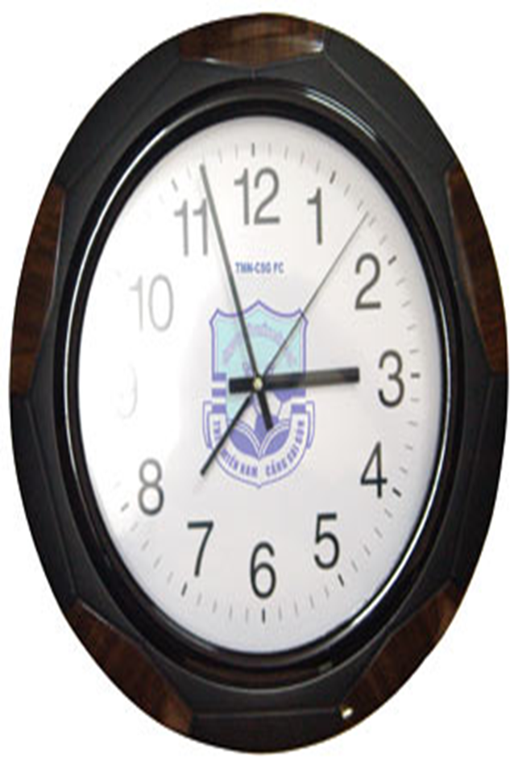
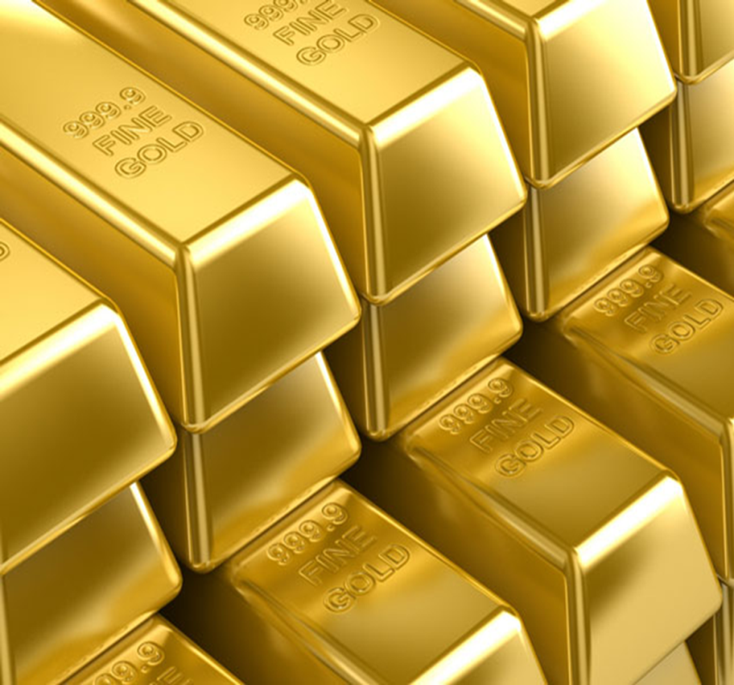
Nhìn hình đoán chữ
THỜI GIAN LÀ VÀNG
Notes:
Giáo án của Thảo Nguyên 0979818956

Slide 15
“THỜI GIAN LÀ VÀNG”
Ngạn ngữ có câu:Thời gian là vàng. Nhưng vàng thì mua được mà thời gian thì không mua được. Thế mới biết vàng có giá mà thời gian là vô giá.
Thật vậy, thời gian là sự sống. Bạn vào bệnh viện mà xem, người bệnh nặng, nếu kịp thời chữa chạy thì sống, để chậm thì chết.
Thời gian là thắng lợi. Bạn hỏi các anh bộ đội mà xem, trong chiến đấu, biết nắm thời cơ, đánh địch đúng lúc là thắng lợi, để mất thời cơ là thất bại.
Thời gian là tiền. Trong kinh doanh, sản xuất hàng hoá đúng lúc là lãi, không đúng lúc là lỗ.
Thời gian là tri thức. Phải thường xuyên học tập thì mới giỏi. Học ngoại ngữ mà bữa đực, bữa cái, thiếu kiên trì, thì học mấy cũng không giỏi được.
Thế mới biết, nếu biết tận dụng thời gian thì làm được bao nhiêu điều cho bản thân và cho xã hội. Bỏ phí thời gian thì có hại và về sau hối tiếc cũng không kịp.
( Phương Liên)
Notes:
Giáo án của Thảo Nguyên 0979818956

Slide 16
“THỜI GIAN LÀ VÀNG”
a, Văn bản thuộc loại nghị luận về một vấn đề tư tưởng, đạo lí.
Notes:
Giáo án của Thảo Nguyên 0979818956

Slide 17
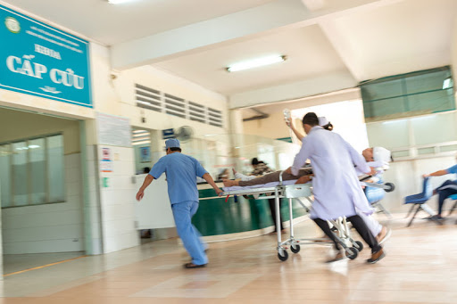
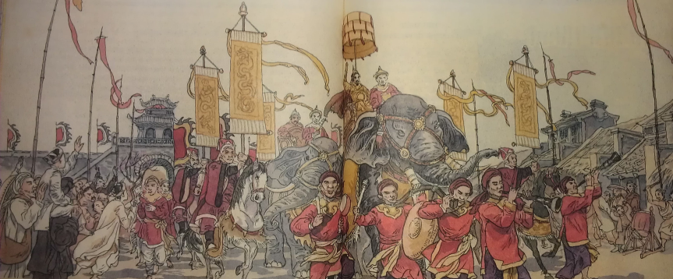
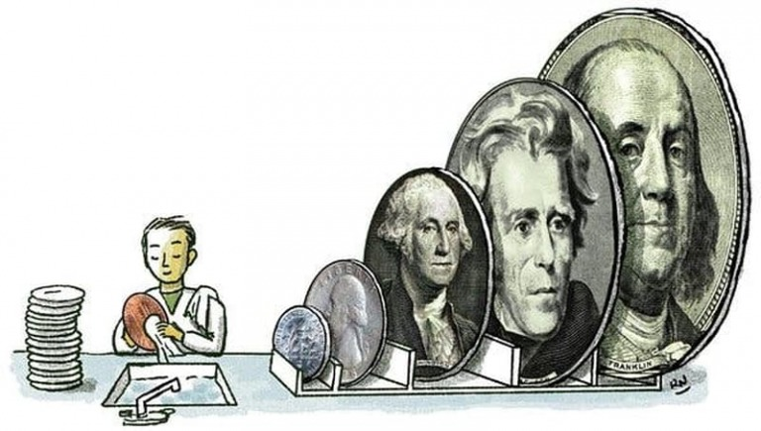
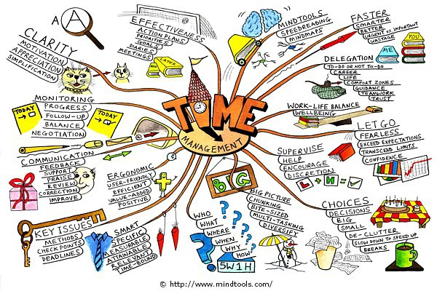
“THỜI GIAN LÀ VÀNG”
Thời gian là sự sống.
Thời gian là thắng lợi.
Thời gian là tiền
Thời gian là tri thức.
Notes:
Giáo án của Thảo Nguyên 0979818956

Slide 18
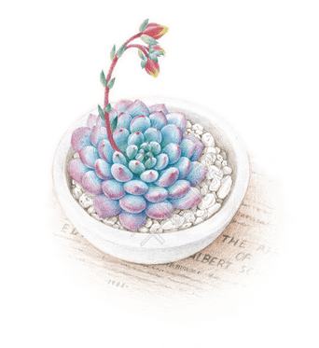
“THỜI GIAN LÀ VÀNG”
b) Văn bản nghị luận về vấn đề : Giá trị của thời gian.
Các luận điểm chính:
Thời gian là sự sống.
Thời gian là thắng lợi.
Thời gian là tiền.
Thời gian là tri thức.
Notes:
Giáo án của Thảo Nguyên 0979818956

Slide 19

“THỜI GIAN LÀ VÀNG”
c) Phép lập luận chủ yếu trong bài: Phân tích và chứng minh.
Cách lập luận có sức thuyết phục( giản dị, dễ hiểu....)
Notes:
Giáo án của Thảo Nguyên 0979818956

Slide 20










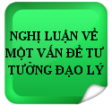

1/ Tìm hiểu vb “ Tri thức là sức mạnh” Sgk/35
I/ TÌM HIỂU BÀI NGHỊ LUẬN VỀ MỘT VẤN ĐỀ TƯ TƯỞNG, ĐẠO LÝ
Văn bản “ Thời gian là vàng”
2) Nhận xét:
* Nội dung nghị luận: Bàn về giá trị của tri thức khoa học và người trí thức.
* Bố cục: 3 phần:
- Mở bài ( đoạn 1): Nêu vấn đề nghị luận ( tri thức là sức mạnh và người có tri thức là người có sức mạnh).
- Thân bài ( đoạn 2,3): Chứng minh làm rõ vấn đề nghị luận : Tri thức là sức mạnh.
- Kết bài ( đoạn còn lại): Phê phán một số người không biết coi trọng tri thức, sử dụng tri thức không đúng chỗ.
→ Bố cục rõ ràng, chặt chẽ.
Luận điểm đúng đắn, sáng tỏ. Lời văn chính xác, sinh động.
a) Văn bản thuộc loại nghị luận về một vấn đề tư tưởng, đạo lý.
II/ LUYỆN TẬP
b) Văn bản nghị luận về vấn đề : Giá trị của thời gian.
Các luận điểm chính:
Thời gian là sự sống.
Thời gian là thắng lợi.
Thời gian là tiền.
Thời gian là tri thức.
c) Phép lập luận chủ yếu trong bài: Phân tích và chứng minh.
Cách lập luận có sức thuyết phục ( giản dị, dễ hiểu....)
3/ Kết luận : Ghi nhớ - (Sgk/36 )
Notes:
Giáo án của Thảo Nguyên 0979818956

Slide 21
LOGO
  Thank you!
20XX. XX.XX
https://www.freeppt7.com
Notes:
Giáo án của Thảo Nguyên 0979818956

